Slide 1
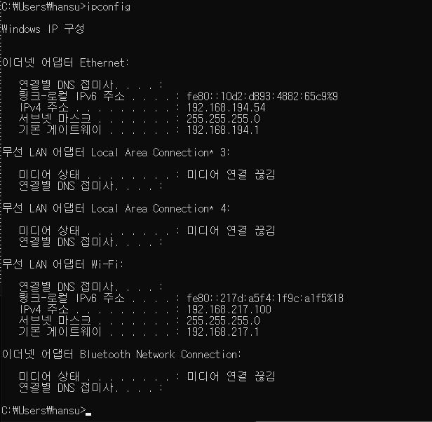
현재 사무실내에서 192.168.194.x 망을 이용하고 있습니다. 9004M-X2를 DHCP를 Disable 시키고 192.168.194.161을 고정IP로 하여 사용하고 있습니다. (DHCP는 VPN이 할당하고 있습니다.)
그리고 3004NS-M으로 Mesh를 이용하여 설정을 하였습니다.
그런데 언제부터인가 Wifi를 잡으면 IP를 엉뚱하게 192.168.217.100으로 셋팅이 됩니다. 그런데 인터넷은 됩니다. 문제는 C클래스가 달라져 버리니 내부망을 쓸수가 없어요.
(사무실내에서는 192.168.194.XX가 되야 본사내부망을 쓸수 있음)
9004M-X2가 이상한가 해서 유선으로 연결하여 봤더니 본체는 내부적으로 194.161을 그대로 유지하고 있어요. 유선으로 잡은 이더넷IP는 194망으로 정상적으로 할당받고 있고요.
그런데 무선을잡으면 IP가 192.168.217.100으로, Gateway가 217.1으로 설정됩니다. 펌웨어를 업데이트 해봐도 마찬가지. 재부팅을 해봐도 마찬가지 입니다.
192.168.217.1망으로 빠지는 이유가 무었인가요? 217망의 정체가 무엇이죠?
그래서 마지막으로 Mesh 설정에서 2.4GHz무선 분리사용을 설정을 하니 제대로 잡기 시작하는데요. 이거 왜 그런가요? 2.4/5G 통합사용은 안되는것인가요?
그리고 2.4G 분리사용일때만 제대로 되는거가 맞나요?

Slide 2
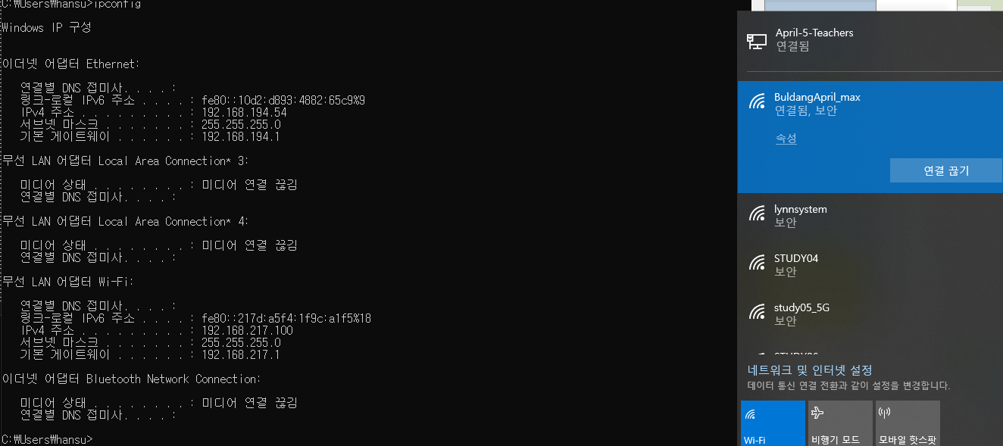
Mesh로 설정된 무선망
2.4/5G 통합사용 설정

Slide 3
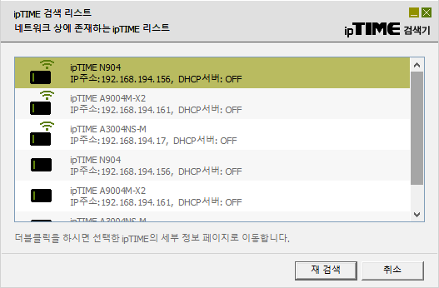
정상적으로 192.168.194.161으로 설정되어 있음

Slide 4
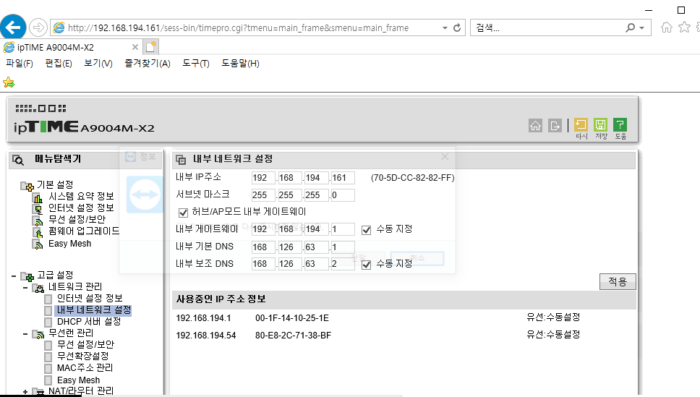
A9004M-X2 Main 내부네트워크 설정화면

Slide 5
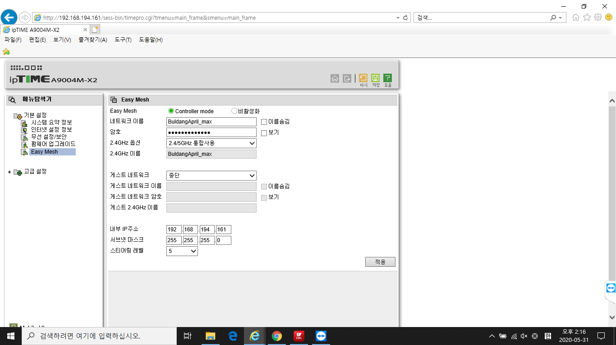
문제발생한 상태에서
A9004M-X2 Main Easy Mesh 설정화면
2.4/5G 통합사용 설정했음

Slide 6
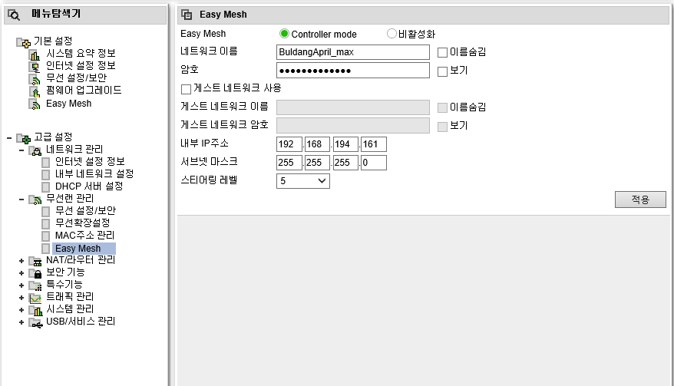
A9004M-X2 Main Easy Mesh 무선랜 설정화면

Slide 7
A9004M-X2가 DHCP기능이 Off되어있는 상태에서 해당기기의 무선랜을 잡았을때 그 Wifi라우터의 디폴트 라우터로 가서 아이피를 받아와야 하죠? 그런데 192.168.217.1 ??? 이거 뭔지..??

Slide 8
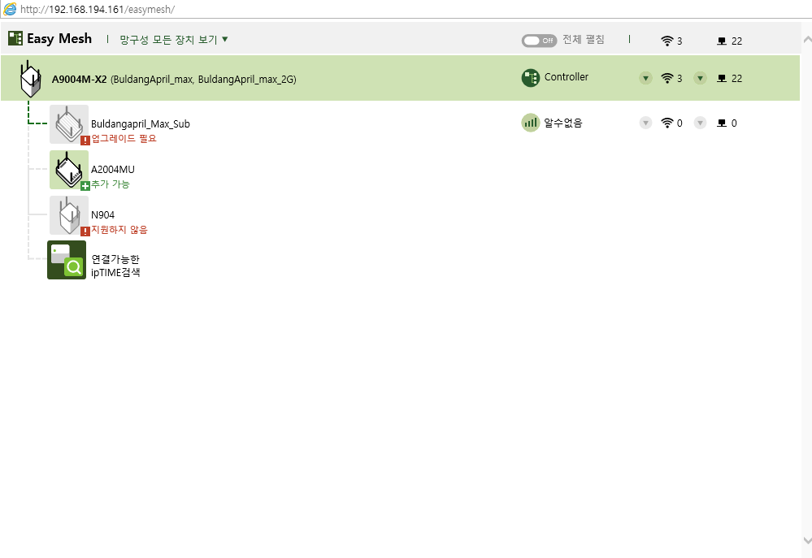
Easy Mesh 관리 툴 화면

Slide 9

A9004M-X2 Main Easy Mesh 설정화면에서
2.4/5G 분리사용 설정을 하니 무선랜이 정상적으로 192.168.194.xx망으로 설정받기 시작합니다.
그리고 무선랜을 검색하면 BuldangApril_max와 BuldangApril_max_2G가 검색됩니다. 물론 어느것을 잡아도 192.168.194.XX를 할당받구요.. 정상입니다.
지금 이문제가 이 설정과 관련이 있나요?

